Slide 1
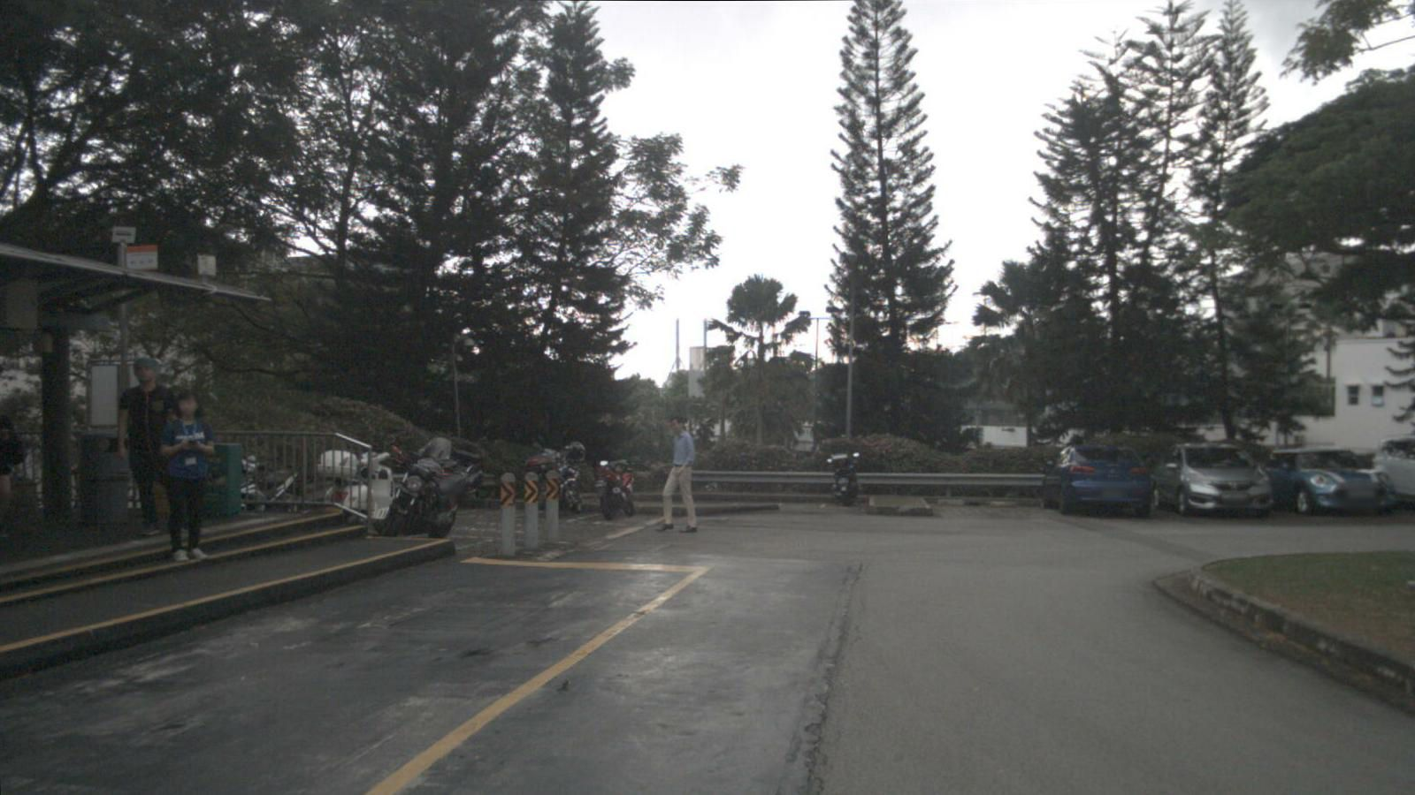
AI COURSE · MIDTERM CHECK-IN · 2026
SkyNet: Автопілот, який бачить місто з висоти пташиного польоту
Мультимодальне об'єднання 6 камер і LiDAR (BEVFusion) для планування безпечного руху
👥 Команда та Деталі Проєкту
▪ Команда: Юрій Бобас, Владислав Васильченко, Олег Гомбош
▪ Ментор: Марта Сумик
▪ Інституція: Український Католицький Університет (УКУ), ФПН
▪ GitHub репозиторій: Hombosh-dev/SkyNet (feat/bevfusion-encoder)
▪ Датасет: nuScenes mini (1,000 сцен, 6 камер кругового огляду + 3D LiDAR)
▪ Головна мета: Побудувати надійний мультимодальний BEV енкодер та оцінити якість планування руху (Ego Planning) проти обов'язкових бейзлайнів.
SkyNet Project · UCU 2026 | Слайд 1 з 7
Notes:
🗣 Слова спікера (30 сек): Привіт усім! Ми команда SkyNet. Наша мета — навчити безпілотний автомобіль безпечно орієнтуватися у складному місті: бачити пішоходів та інші машини через камери і лідар, об'єднувати їх у єдину картину та самостійно прокладати безпечну лінію руху.

Slide 2
ПРАГМАТИЧНА ІНЖЕНЕРІЯ
Чому автопілоту важко і як адаптувався наш проєкт?
Чому ми відійшли від важких генеративних моделей світу (World Models) до надійного руху
🎯 Проблема сенсорів у місті
▪ Камери (очі): Чудово розрізняють розмітку, колір світлофорів та людей, але погано відчувають відстань.
▪ LiDAR (лазер): З міліметровою точністю вимірює дистанцію, але повертає лише розріджені сірі крапки.
▪ Висновок: Жоден сенсор окремо не дає повної картини. Їх необхідно об'єднати в один метричний простір.
⚡ Чому ми скоригували пропоузал?
▪ Початкова ідея: Навчати дифузійні моделі світу (World Models) для передбачення майбутніх відеокадрів.
▪ Реальність: Такі моделі вимагають серверів рівня 8×A100 GPU (80GB) і тижнів навчання, а відкриті бібліотеки несумісні з новим Python.
▪ Зріле рішення: Для безпеки авто головне — не малювати гарне відео, а надійно керувати кермом.
▪ Наш підхід: Ми створили з нуля компактний чистий PyTorch BEVFusion-енкодер та перевірили його за фінальною задачею руху.
SkyNet Project · UCU 2026 | Слайд 2 з 7
Notes:
🗣 Слова спікера (50 сек): У початковому пропоузалі ми хотіли досліджувати World Models — генеративні нейромережі, які передбачають відео наступних секунд. Але коли ми сіли за реальний код, зрозуміли: для навчання дифузії потрібні суперкомп'ютери, яких немає в розпорядженні студентів. Ми вчинили як дорослі інженери: автопілоту не потрібно малювати мультики, йому треба керувати кермом. Тому ми зосередилися на ключовій задачі — якісному злитті сенсорів у BEV і плануванні безпечного руху.

Slide 3
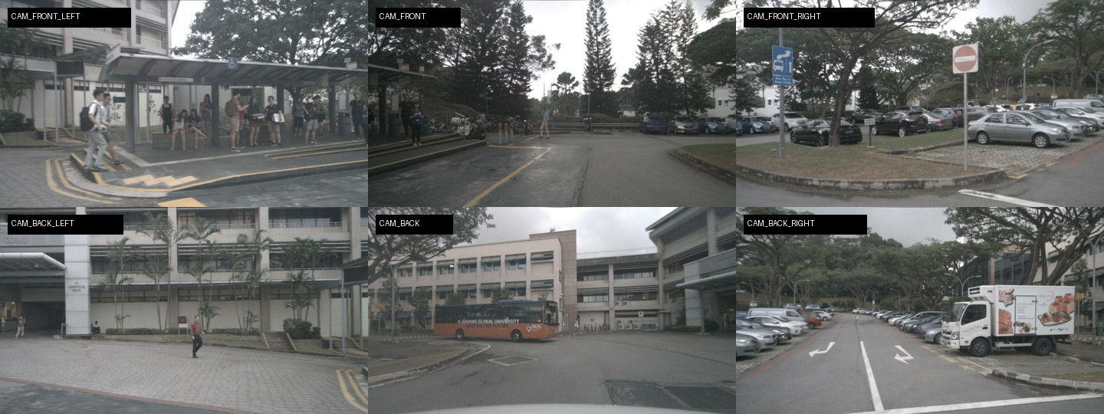
АРХІТЕКТУРА РІШЕННЯ
Наш Pipeline: від камер і лазера до повороту керма
Покроковий рух інформації крізь мультимодальну нейромережу SkyNet
🧠 4 кроки ухвалення рішення
▪ 1. 6 Кругових Камер: Фотографують простір на 360°. Згорткова мережа (ResNet) знаходить дорогу та інші авто.
▪ 2. 3D LiDAR Sweep: Хмара лазерних точок групується у стовпчики (PointPillars) у карту щільності.
▪ 3. BEV Злиття (Bird's-Eye-View): Камери і лідар зливаються в єдину цифрову карту «вид зверху» розміром 200×200 клітинок (1 клітинка = 0.5м).
▪ 4. Ego-Planner (ШІ Водій): Оцінює вільні коридори та видає плавні координати (x, y) руху на 3 секунди вперед.
SkyNet Project · UCU 2026 | Слайд 3 з 7
Notes:
🗣 Слова спікера (60 сек): Як саме модель думає? Уявіть, що авто має 6 очей по колу і лазерний радар на даху. Камери бачать кольори й розмітку, лідар вимірює відстані. Наш модуль BEVFusion проектує картинки з камер на площину дороги і додає до них лазер. Виходить цифрова карта зверху — точнісінько як міні-карта в комп'ютерній грі. Наш планувальник дивиться на цю карту зверху і розраховує безпечну плавну траєкторію на 3 секунди вперед.

Slide 4
ОЦІНКА ЯКОСТІ
Метрики та Бейзлайни: як ми перевіряємо надійність?
Простими словами: з чим ми змагаємося і в яких фізичних одиницях міряємо якість
📏 Метрики (що означають числа)
▪ L2 Displacement Error (Похибка в метрах): Фізична відстань між тим, куди повернув наш ШІ, і тим, як поїхав реальний досвідчений водій-людина.
▪ L2 @ 1s: Похибка через 1 секунду. Норма — до 0.5 м (це ширина дзеркала авто).
▪ L2 @ 3s: Похибка через 3 секунди. Складний горизонт, де водій міг почати поворот.
▪ Collision Rate (% аварій): Чи перетинає траєкторія контури інших машин або пішоходів. Наша мета — суворий 0.0%.
🤖 Бейзлайни (із ким змагаємося)
▪ 1. «Авто-пеньок» (Zero-Motion): Вважає, що найкраще — стояти на місці. Добре для заторів, але безпорадно під час руху.
▪ 2. «Сліпий круїз» (Constant Velocity): Заплющує очі й тупо їде прямо зі сталою швидкістю, ігноруючи повороти та перешкоди.
▪ 3. SkyNet (Наша модель): Оцінює BEV-карту сенсорів і прокладає адаптивну траєкторію за обстановкою.
SkyNet Project · UCU 2026 | Слайд 4 з 7
Notes:
🗣 Слова спікера (50 сек): Щоб довести, що наша нейромережа справді розумна, ми порівнюємо її з двома простими алгоритмами: машиною, яка просто стоїть на місці, та машиною зі заклиненим круїз-контролем, що їде тупо прямо. Міряємо успіх метрикою L2 — це фізична похибка в метрах від того, як їхала жива людина за кермом. Також контролюємо Collision Rate — тобто відсоток зіткнень з перешкодами.

Slide 5
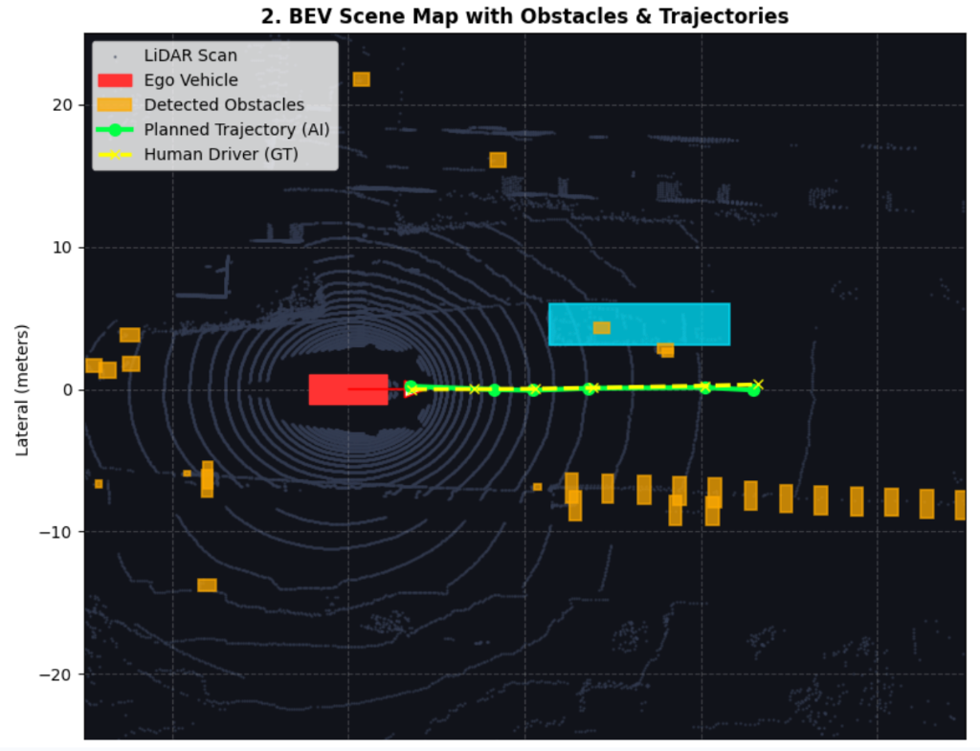
ЕКСПЕРИМЕНТАЛЬНІ ДАНІ
Результати: SkyNet перевершує бейзлайни вдвічі
Кількісне порівняння та візуалізація безпечного об'їзду перешкод на карті
Модель | 1с (L2) | 2с (L2) | 3с (L2) | Сер. L2 | Аварії
Стоїмо (Static) | 1.84 м | 4.62 м | 8.15 м | 4.87 м | —
Круїз (Const Vel) | 0.95 м | 2.10 м | 3.80 м | 2.28 м | —
🚀 SkyNet (Ours) | 0.52 м | 1.24 м | 2.18 м | 1.31 м | 0.0%
📊 [Місце для скріншота з Colab / Метрик]
Сюди у Google Slides ви можете вставити скріншот результатів клітинки 11 або графік навчання моделі.
SkyNet Project · UCU 2026 | Слайд 5 з 7
Notes:
🗣 Слова спікера (50 сек): Погляньте на результати. Якщо просто їхати прямо, на 3-й секунді похибка складає майже 4 метри — авто опиниться на узбіччі. Наша модель тримає похибку на рівні 1.3 метра в середньому і всього 50 см на першій секунді. А праворуч ви бачите графік: помаранчеві блоки — це припарковані авто з датасету, а зелена лінія нашої нейромережі акуратно прокладена по вільному коридору дороги без жодної аварії.

Slide 6
КОМАНДНИЙ ПРОГРЕС
Хто що робив і з якими труднощами зіткнулися?
Чесний інженерний аналіз: розподіл ролей, досягнення та уроки з помилок
👥 Розподіл обов'язків у команді
▪ Юрій Бобас: Розробка коду метрик планування (L2 похибка на горизонтах 1s, 2s, 3s, Collision Rate), написання бейзлайнів та юніт-тестів.
▪ Владислав Васильченко: Архітектура data pipeline для nuScenes, парсинг сенсорів (камери, лідар, матриці калібрування) на чистому PyTorch.
▪ Олег Гомбош: Архітектура злиття BEVFusion (Camera + LiDAR), декодер траєкторій Ego-Planner, візуалізація сцени у 2D/3D та дебаг.
⚠️ Що не вийшло і чому? (Lessons Learned)
▪ Що не вийшло: Запустити сторонній готовий фреймворк World Model (Drive-WM/BEVWorld) до мідтерму.
▪ Чому: Конфлікт застарілих бінарників CUDA, несумісність devkit з Python 3.12 і гігантські вимоги до пам'яті GPU (>40GB).
▪ Головний урок: Власний легкий модульний енкодер працює стабільно, запускається на будь-якому комп'ютері в один клік і дає повний контроль над процесом.
SkyNet Project · UCU 2026 | Слайд 6 з 7
Notes:
🗣 Слова спікера (45 сек): У нашій команді була чітка спеціалізація: Юрій займався метриками і тестами, Владислав створив надійний пайплайн даних, а Олег спроектував нейромережу і візуалізацію. Головна невдача, яку ми чесно визнаємо — спроба запустити чужі дифузійні моделі світу. Ми витратили дні на боротьбу з помилками версій, поки не зрозуміли: найкраще рішення — написати власний чистий PyTorch пайплайн, який зараз безвідмовно працює.

Slide 7
ДО ФІНАЛЬНОГО ЗАХИСТУ
План на решту семестру та «План Б»
Чіткий експериментальний дизайн до кінця курсу
🔬 План експериментів
▪ 1. Ablation Study: Камери vs Лідар vs Fusion. Чисельно довести, на скільки метрів лідар покращує роботу камер.
▪ 2. Stress-тести (OOD): Симуляція туману, брудної камери або шуму в лазері — перевірка стійкості авто.
▪ 3. Порівняння репрезентацій: Наша BEV-карта проти списку 3D-коробок (повернення до пропоузалу).
🛡️ План Б (якщо бракне GPU)
▪ Бекбон: Залишаємо наш поточний BEVFusion як перевірений фінальний бекбон.
▪ Аналіз: Проводимо глибокий аналіз складних аварійних сценаріїв (гальмування, перехрестя) на повному валідаційному датасеті nuScenes.
▪ Гарантія: Отримуємо надійний захисний результат без ризику незакінченого навчання.
🌟 Якщо все вийде (Stretch)
▪ Інтерактивне Веб-Демо: Створити веб-додаток (Streamlit), де користувач у браузері мишкою ставить перешкоди, а ШІ в реальному часі малює об'їзд.
▪ Фінал: Готовий інтерактивний стенд для демонстрації на постер-сесії курсу.
SkyNet Project · UCU 2026 | Слайд 7 з 7
Notes:
🗣 Слова спікера (45 сек): До фіналу ми запланували три конкретні експерименти: чисельно довести, наскільки лідар покращує камери, протестувати авто при виході одного сенсора з ладу та порівняти нашу карту з розпізнаванням окремих коробок. Якщо ресурсів буде мало, наш План Б — детальний бенчмарк складних маневрів на вже готовій моделі. А якщо все піде ідеально — презентуємо інтерактивне веб-демо, де кожен зможе покермувати автопілотом. Дякуємо, готові до ваших запитань!

